Slide 1
Værdier og handleplan
Notes:
Intro til sessionen.
30-35 minutter
Kl. 9.15-10-15 Individuel arbejde 60 minutter.
10.15-10.45 Pause/gåtur
10.45-12 Gruppearbejde

Slide 2
Dit samlede REHPA-forløb
5 dage på REHPA
2 dages opfølgning
Hjemmeperiode
Notes:
Formål med handleplansarbejde: At anvende redskaber, inspiration fra oplæg og øvrige deltagere til at lave en handleplan, der kan arbejdes med i hjemmeperioden. Handleplanens indhold, mål og funktion - dvs. hvordan er mulige forandringer kommet til udtryk hjemme – drøftes og evalueres på opfølgningen.
Opdateres ift. det enkelte projekt vedr. antal dage, uger hjemme og opfølgning enten på REHPA eller virtuelt

Slide 3

Værdier, mål og handlinger
Værdier: ”Vid, hvad der er vigtigt”
Vores kompas: Holder os på kursen
Tænk på dine værdier fra: Værdier i livet
Mål ”Brug dine værdier til at opstille mål”
Dét vi ønsker at opnå eller udrette i fremtiden
Handlinger ”Gør det, der er vigtigt”
Dine værdier skal være rettesnor for dine handlinger
Harris (2011). ACT, teori og praksis. Acceptance and Commitment Therapy (1.ed.). Dansk Psykologisk Forlag.
Figur: REHPA
Notes:
Jo bedre vi kender vores værdier, jo lettere er det at handle efter dem- og jo mere vi handler efter vores værdier, jo mere indflydelse kan vi få på at forme vores liv på meningsfulde måder.
Eksempel:
VÆRDIER: Naturen er vigtig for mig, at være i naturen + indre harmoni
MÅL: Er rettet mod fremtiden, noget vi ønsker at udrette. Jeg vil gerne bruge naturen, være i naturen mhp. at opnå indre ro
HANDLINGER der er meningsfulde for mig, og som baserer sig på hvad der, for mig, er vigtigt og værdifuldt: Sidde på min bænk og kigge ud over mosen én gang om ugen + gå en tur på markvejen én gang om ugen.
Tænk på jeres nedskrevne værdier fra arbejdet med værdi-kortene (Kilder til mening – kortmetoden) samt jeres nedskrevne bud på handlinger skrevet ind på ‘Livstræet’ (er i arbejdshæftet).

Slide 4

I ukendt landskab
Hvad er vigtigt for mig i livet?
Hvad beriger mit liv?
Hvordan kommer det til udtryk i min hverdag?
Billede: Pixabay.com
Notes:
Billede: Pixabay.com
Når man arbejder med at skabe ændringer i ens liv, kan det hjælpe en på vej at stille sig selv følgende spørgsmål… se slide.
Brug for at træde nye stier? Nogen oplever måske, at stien at gå ikke er så tydelig. Er man villig til at gå på stien, selvom man ikke helt ved, hvad der gemmer sig bag svinget.
Det kan være en ny sti, der skal trædes hjemme.
Overvej hvilke værdier og hvilke værdibaserede handlinger der kan være vigtige at tage udgangspunkt i.
Hvis I tænker det er svært at finde et mål for jeres handleplan kan det måske være en hjælp for jer.
Måske talte I om vigtige emner i går ved den individuelle samtale, som kan laves til en handleplan.

Slide 5
Hvad kan føre dig væk fra eller hen imod det, som er vigtigt for dig?
Tænk på en situation, hvor du besluttede dig for en ændring og gennemførte den.
Tænk på en situation, hvor du besluttede dig for en ændring uden at gennemføre den.
Hvilke forhold havde betydning for, at du gennemførte/ikke gennemførte beslutningen?
Hvad kan stå i vejen? Hvad kan fremme?
Notes:
5 min. individuel refleksion over ovenstående. Herefter snak med sidemakker i 5 min omkring ovenstående.
Plenum: Deltagerne opfordres til at byde ind med og der noteres på flip-over, hvad der kan føre ‘væk fra’ eller ‘henimod’ en værdibaseret handling.

Slide 6
Rehabiliteringsprocessen
Notes:
Opmærksomhed på punkterne evaluering/tilpasning, man oplever ofte at man må tilpasse sin plan når man er kommet hjem i hverdagen. Løbende evaluering. Opfordrer til nænsomhed mod sig selv, hvis det ikke går efter planen.

Slide 7
At lave et mål ud fra sine værdier
Lav et ”SMART”-mål:
Specifikt: Vælg konkret mål og handling
Meningsfuldt: Målet skal være meningsfuldt for dig – ikke for andre.
Accept: Har du en plan for håndtering af tanker som barrierer for at nå dit mål?
Realistisk: Er dit mål realistisk?
Tidsdefineret: Hvornår skal du have nået dit mål?
Inspireret af: Harris (2011). ACT, teori og praksis. Acceptance and Commitment Therapy (1.ed.). Dansk Psykologisk Forlag.
Notes:
SMART tænkes ind i handleplanen:
Specifikt: Vær så specifik som mulig – hvornår, hvor, hvad og hvem skal involveres?
Meningsfuldt: Tjek af hvad formålet er med dit mål, hvis det synes at mangle en følelse af formål, så undersøg om det virkelig er styret af dine værdier – eller det er fordi ‘man bør..’
Accept: Tanker: Når jeg kun kan løbe 1 kilometer, så kan det slet ikke svare sig, jeg vil kunne løbe 5 som før i tiden.
Realistisk: står noget i vejen for nuværende fx økonomi, fatigue, tid osv.
Tidsdefineret: Prøv så godt du kan at sætte en dato eller tidsramme på, for hvornår du vil have opnået dit mål.

Slide 8
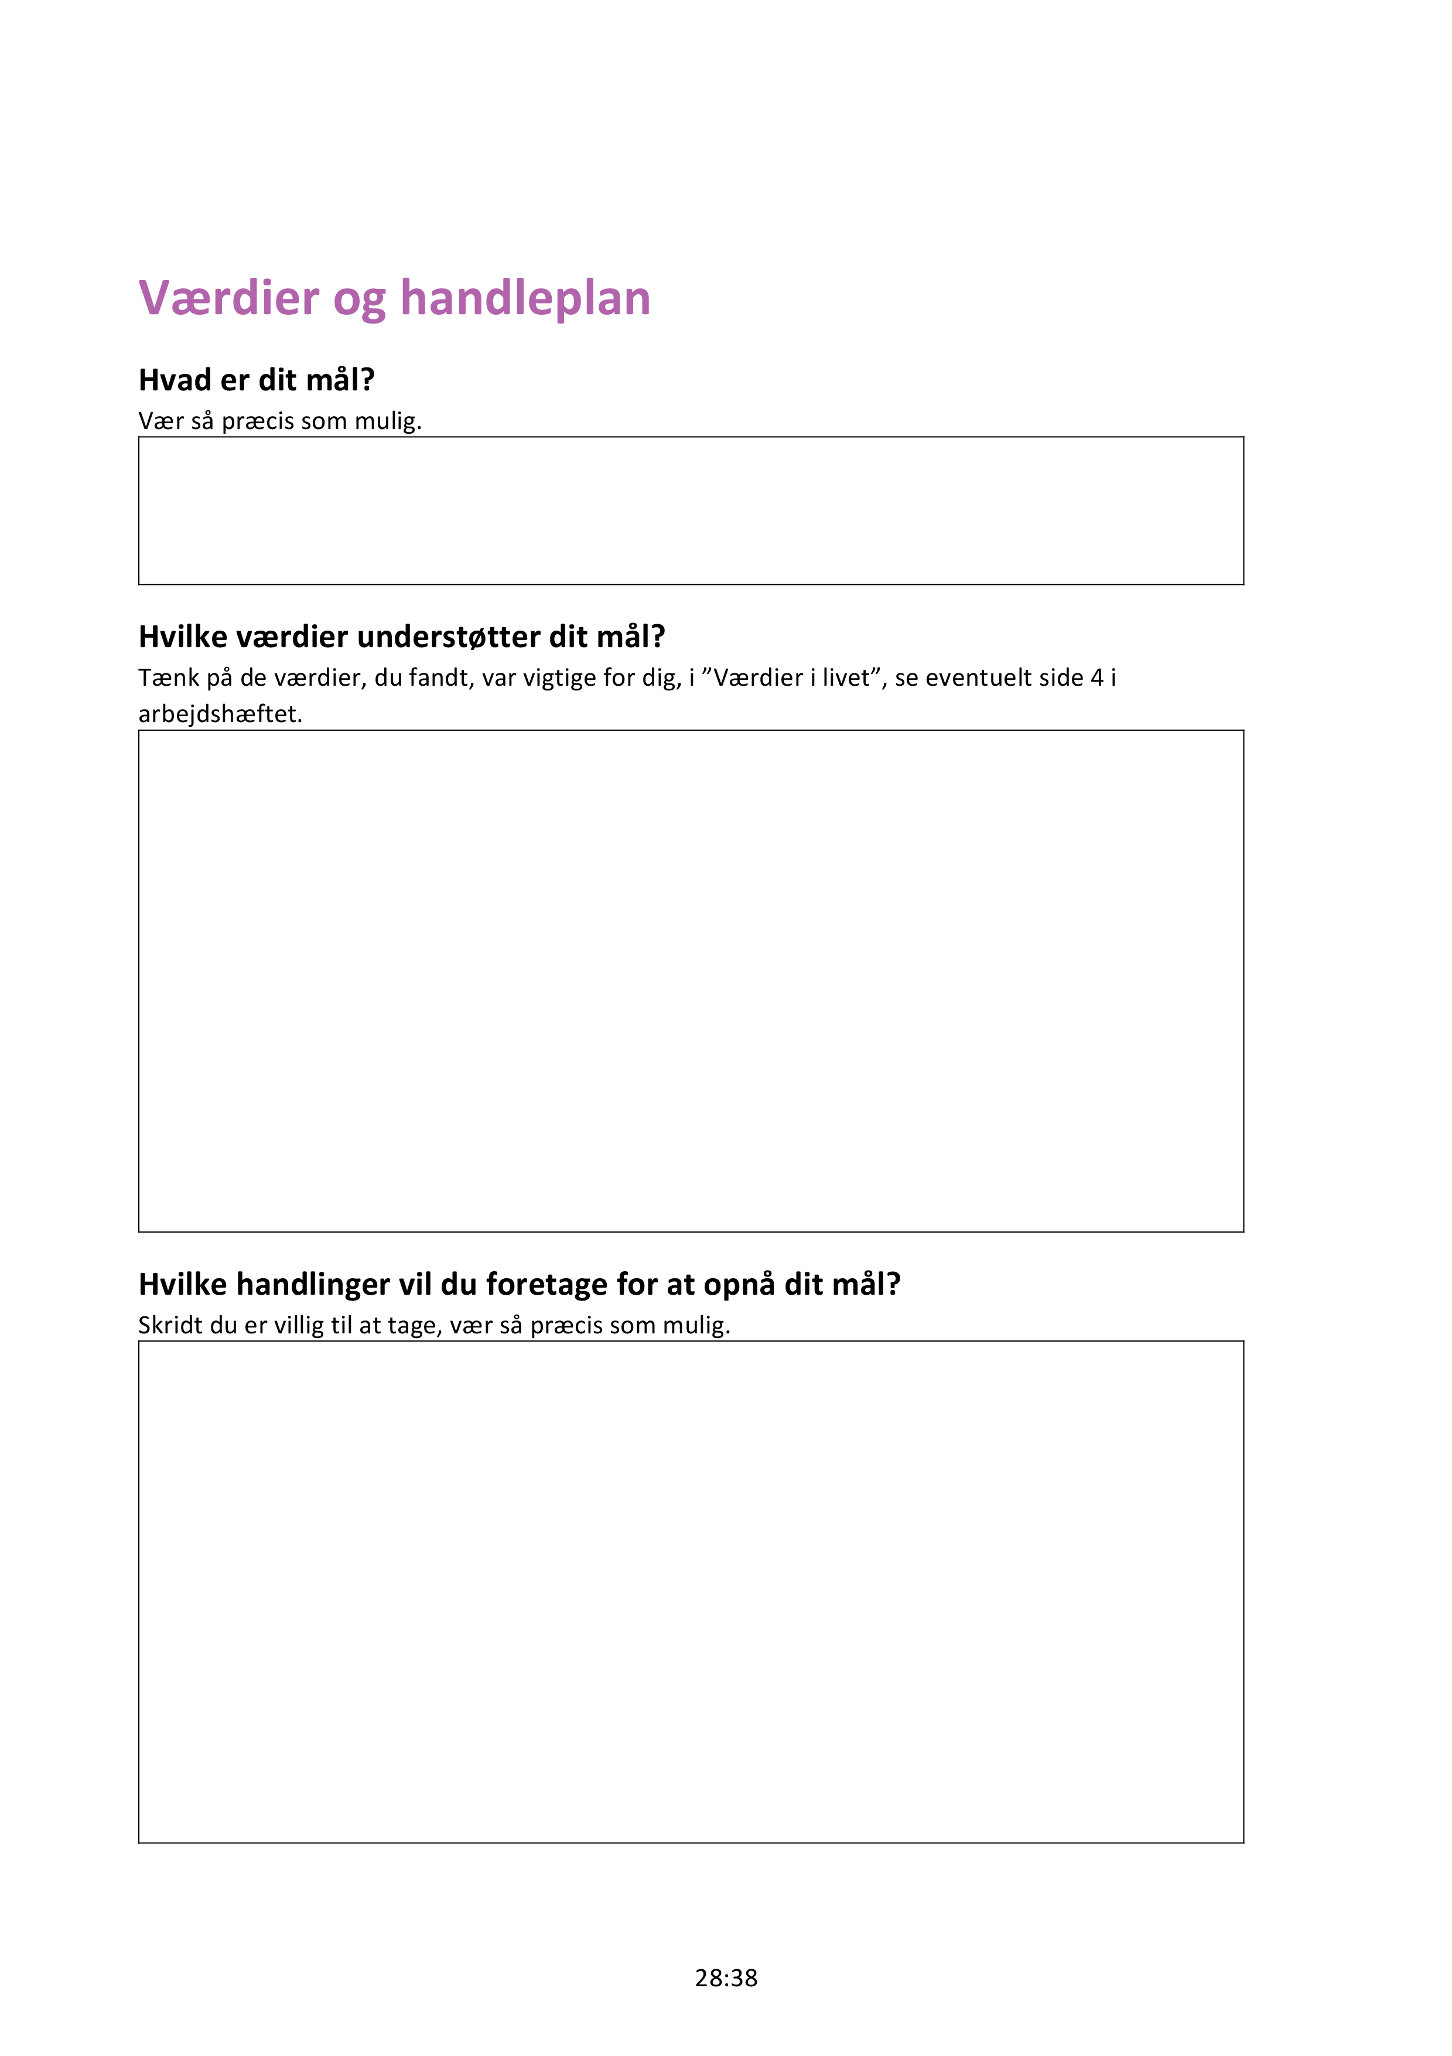
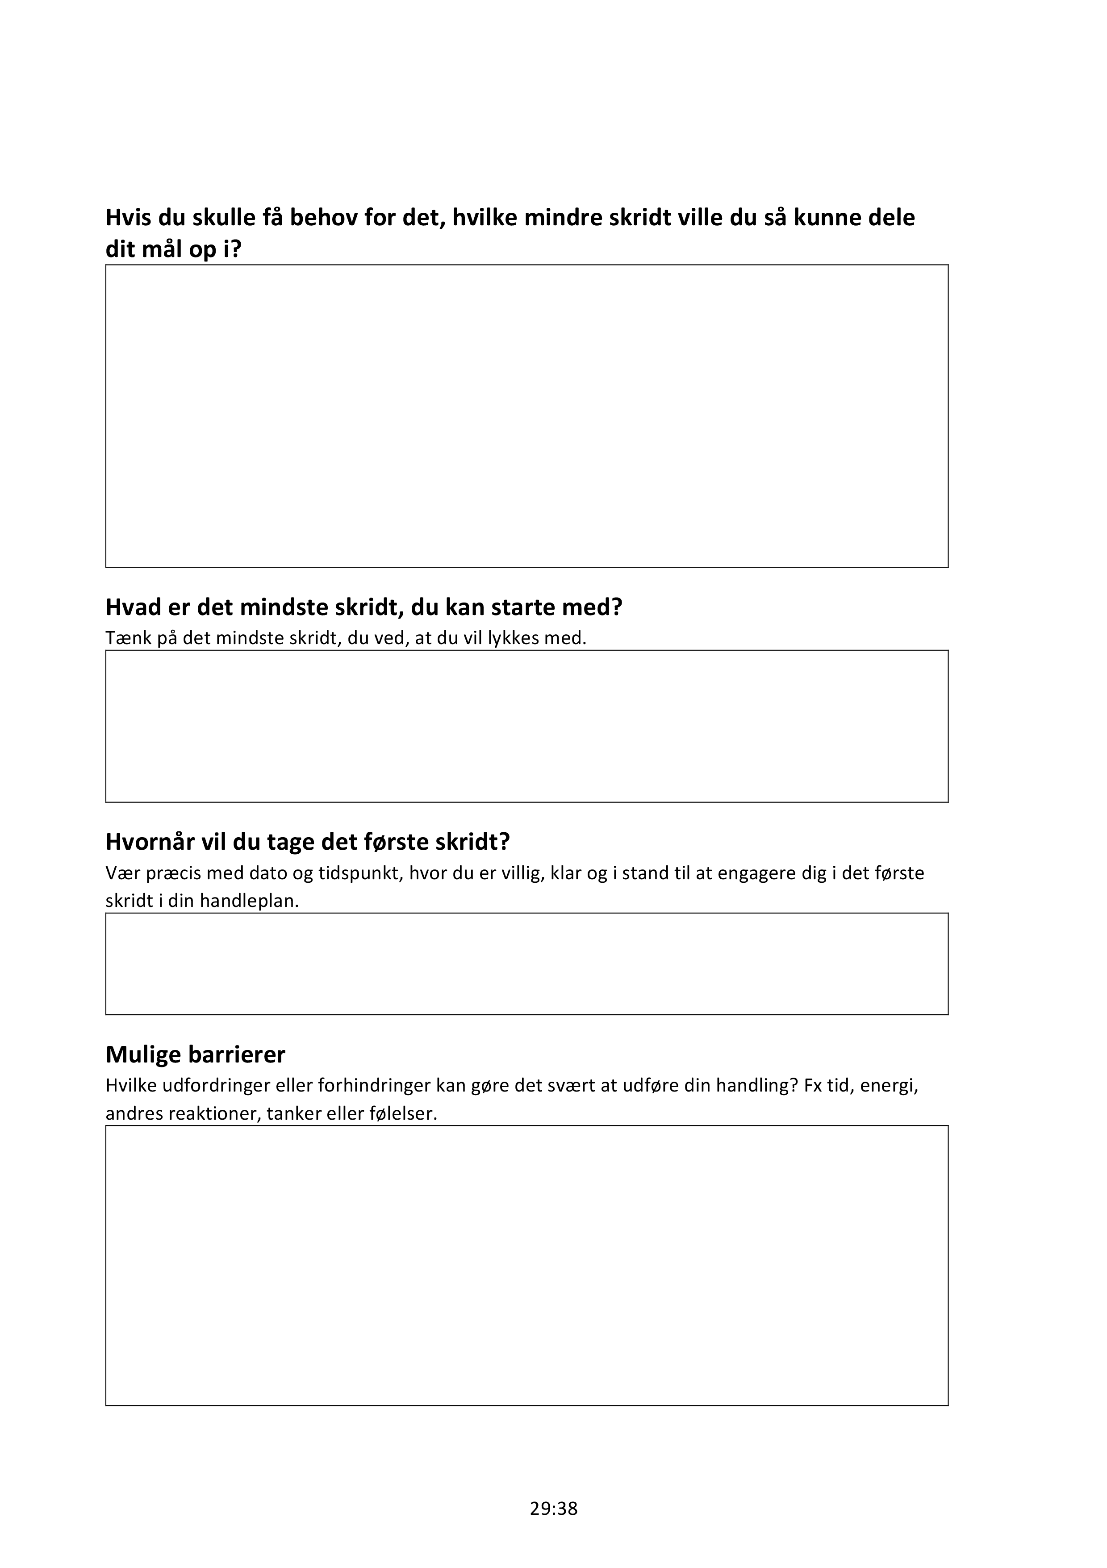
Billede af arbejdsarkene
Notes:
Dette er et eksempel, der handler om relationer.
Gennemgå.
Overvej om begge eksempler skal vises, eller kun et af dem.

Slide 9
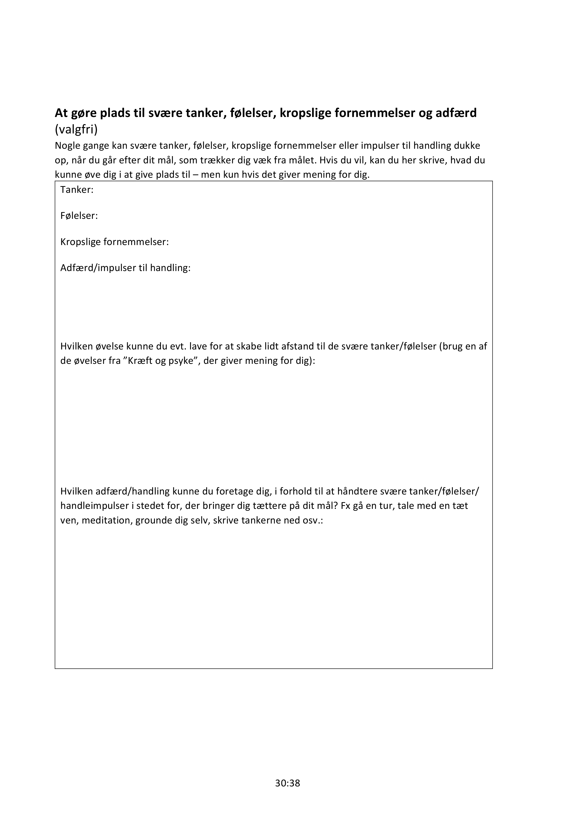
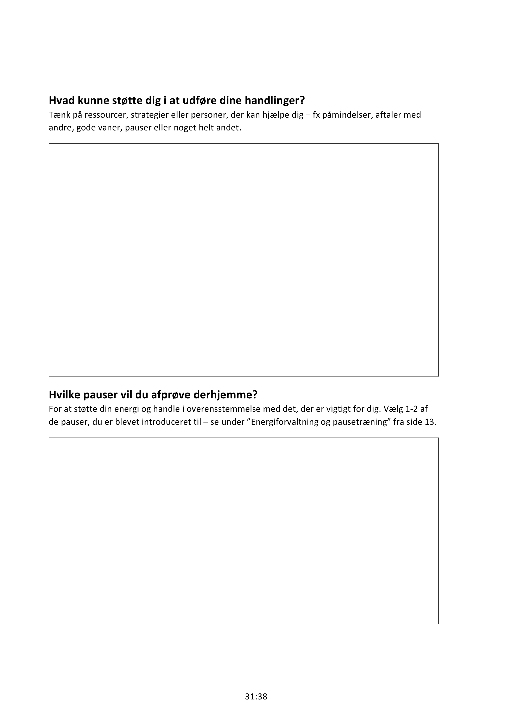
Billede af arbejdsarkene

Slide 10
Samtalegrupper
Opmærksom på tiden
Fremlæg din plan
Hvad ønsker du de andres tilbagemelding på?
Gode råd
Notes:
11.10-12

Slide 11
Grupper
Grupperum med stole
Grupperum med sofa
Træningssalen
Undervisningslokalet
Havestuen på 3. sal

Slide 12
Vil du vide mere?
Hold dig opdateret om ny forskning og viden om rehabilitering og palliation – tilmeld dig REHPAs nyhedsbrev på www.rehpa.dk

